Slide 1
S/W 개발 표준 대응 역량

Slide 2
목차
1. ES253EE-00 분석
2. 표준업무 현황
3. ALM Tools
4. S/W 역량강화 방향
6. S/W 조직도

Slide 3
1. ES253EE-00 분석
1/2
Process | Activity | Category | 총항목 | 대응가능 | 미실행
시스템 | 시스템 설계 요구사항 | 고객 요구 사항 분석 | 2 | 1 | 1
 |  | 기능 요구사항 | 3 | 3 | 0
 |  | 비기능 요구사항 | 2 | 2 | 0
 |  | 진단 기능 | 2 | 0 | 2
 | 시스템 아키텍처 설계 | 시스템 아키텍처 설계 요구사항 | 11 | 5 | 6
 |  | 인터페이스 설계 요구사항 | 2 | 1 | 1
 |  | HSI 설계 요구사항 | 3 | 2 | 1
 | 시스템 테스트 요구사항 | 시스템 테스트 계획 | 6 | 6 | 0
 |  | 시스템 인정테스트 | 7 | 6 | 1
 |  | 시스템 통합 테스트 | 10 | 10 | 0
 | 합계 |  | 48 | 36 | 12
S/W | 소프트웨어 설계 요구사항 | 소프트웨어 요구사항 설계 | 3 | 2 | 1
 |  | 소프트웨어 컴포넌트 설계 | 31 | 26 | 5
 |  | 소프트웨어 단위 설계 | 14 | 14 | 0
 | 소프트웨어 테스트 요구사항 | 소프트웨어 테스트 계획서 | 2 | 2 | 0
 |  | 소프트웨어 요구사항 테스트 | 3 | 3 | 0
 |  | 소프트웨어 통합 테스트 | 7 | 5 | 2
 |  | 소프트웨어 단위 테스트 | 12 | 11 | 1
 | 합계 |  | 72 | 63 | 9
H/W | 하드웨어 요구사항 설계 | 하드웨어 설계 일반 요구사항 | 5 | 5 | 0
 |  | 기능 요구사항 | 2 | 2 | 0
 |  | 품질 요구사항 | 10 | 6 | 4
 |  | 인터페이스 요구사항 | 1 | 1 | 0
 | 하드웨어 상세 설계 | 하드웨어 아키텍처 설계 | 1 | 1 | 0
 |  | 회로/PCB 설계 | 3 | 3 | 0
 |  | 인터페이스 설계 요구사항 | 1 | 1 | 0
 |  | 동적 설계 | 2 | 2 | 0
 |  | 하드웨어 디자인 리뷰 | 1 | 1 | 0
 | 하드웨어 평가 | 하드웨어 요구사항 테스트 | 2 | 2 | 0
 |  | 하드웨어 설계 테스트 | 2 | 2 | 0
 | 합계 |  | 30 | 26 | 4
모터 | 모터 상세 설계 테스트 | 모터 요구사항 설계 | 2
 |  | 모터 아키텍처 설계 | 1
 |  | 모터 상세 설계 | 1
 |  | 모터 설계 리뷰 | 1
 | 모터 검증 요구사항 | 모터 상세 설계 테스트 | 2
 |  | 모터 통합 테스트 | 1
 |  | 모터 요구사항 테스트 | 1
 | 합계 |  | 9 | 0 | 0
총 합계 |  |  | 159 | 125 | 25

Slide 4
2. 표준업무 현황
완료
진행중
예정
ASPICE 2회
1. MMA(해외OEM, CL2)
- FuSa (B) 포함
- 산출물 작성 : 용역
- 완료일 : 24년 5월
2. MBEAM(해외OEM, CL2)
- FuSa(B) 포함
- 산출물 작성 : 용역
- 완료일 : 25년 8월
SPQA 육성과제 2차
1. QV PTC Heater
- 산출물 작성 : 자체
- 심사일 : 25년 9월
※ ALM Tools 리뷰
ES253EE-00
1. BFC Multi Valve(4Way)
- 산출물 작성 : 용역
- Kick off : 25년 4월 23일
※ 외부용역 진행 사유
- 일정 및 인력 부족(공유)
SPQA 육성과제 3차
1. PTC Heater(차종미정)
- 산출물 작성 : 자체
- 시작일 : 25년 12월
ASPICE
1. Coolant Heater(F사, CL2)
- 산출물 작성 : 자체
- Kick off : 25년 10월 15일
- 설계 산출물 작성인력
증원

Slide 5
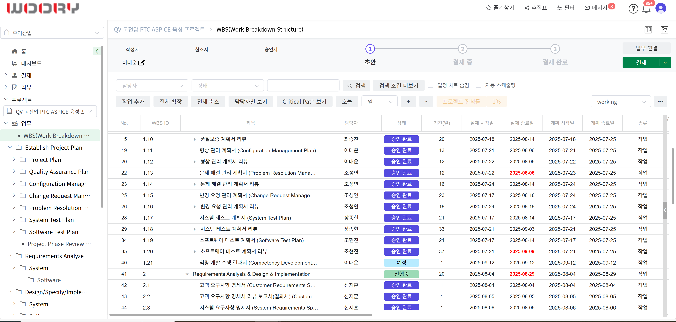
3. ALM Tools_WBS

Slide 6
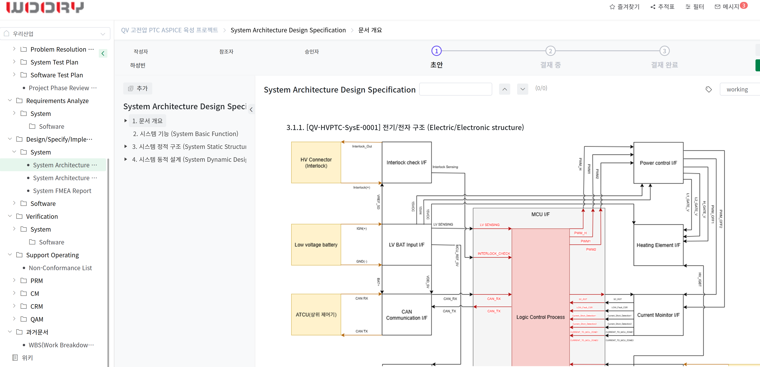
3. ALM Tools _ SADS

Slide 7
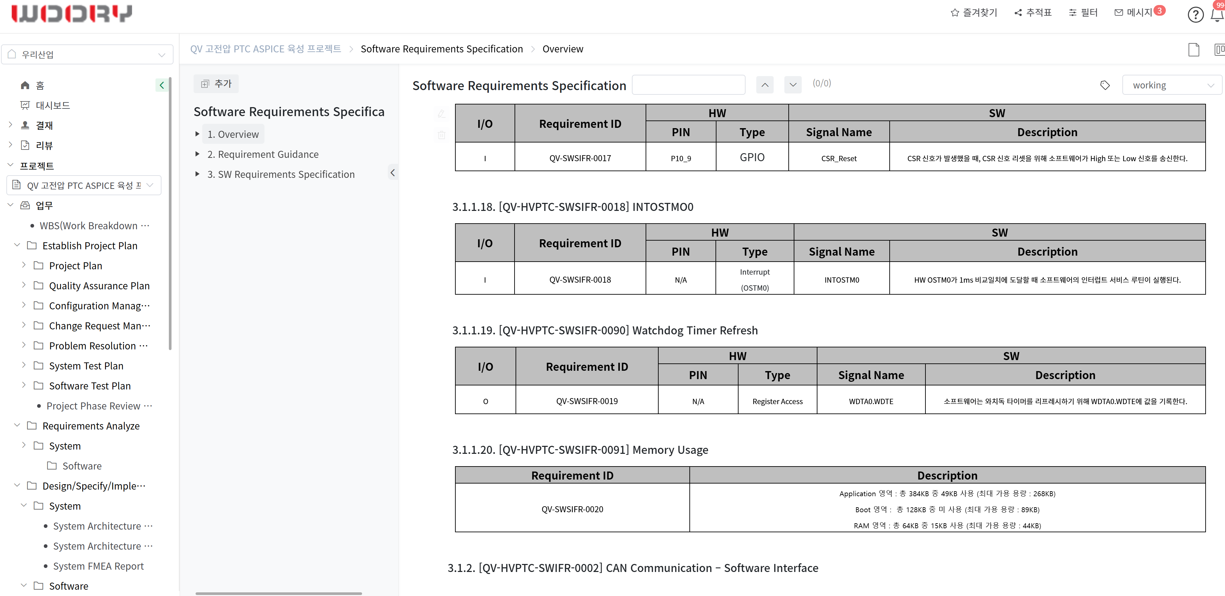
3. ALM Tools _ SRS

Slide 8

4. S/W 역량강화 방향
Automotive S/W 경쟁력 확보
S/W 역량강화
S/W 개발역량
표준 대응능력
S/W 검증역량
1. S/W 인력 충원(40 ➔ 70)
- S/W설계 : 30 ➔ 50
- 평가/검증 : 7 ➔ 14
- ASPICE : 3 ➔ 6
2. S/W 인력 육성
- Firmware 개발인력
- 공조 S/W 개발인력
- AUTOSAR Platform 인력
1. ALM Tool 도입 운영
- ASPICE, SPQA, FUSA
- 그외 프로젝트 등록
2. ASPICE 지원 인력 확대
- 3 명 ➔ 6명
3. S/W 설계 산출물 인력
증원
1. 검증 자동화 시스템
- 기능(로직) 검증
- Network 통신(CAN, LIN)
- 사이버보안(OTA)
2. 검증 자동화 S/W 개발
3. 평가/검증 조직 확대
- ES 검증팀 신설(7명)

Slide 9
5. S/W 조직도
S/W 연구소
51
Control S/W 1팀
Control S/W 2팀
EV Heater S/W 1팀
EV Heater S/W 2팀
Motor S/W 팀
S/W 시스템
설계팀
로직 검증팀
ES 평가팀
ASPICE 팀
공조제어기
S/W 개발
- ATC Unit
- FATC Unit
인원
- 현재 : 12명
- 연말 : 15명
공조제어기
S/W 개발
- Rear ATC
- Rear MTC
- 판넬
- MTC Unit
인원
- 현재 : 6명
- 연말 : 8명
EV Heater
S/W 개발
- 국내차종
PTC Heater
인원
- 현재 : 6명
- 연말 : 6명
EV Heater
S/W 개발
- 해외차종
PTC Heater
- Coolant
- COD Heater
인원
- 현재 : 8명
- 연말 : 8명
모터 S/W
- BLDC/DC 모터
ACT,R AAP
S/W개발
인원
- 현재 : 2명(2명)
- 연말 : 4명
시스템설계
선행 S/W
S/W기획
기타
인원
- 현재 : 5명
- 연말 : 9명
ATC 로직검증
인원
- 현재 : 7명
- 연말 : 7명
ES/ASPICE
검증/평가
- ES
- ASPICE
- 기능안전
- 사이버보안
인원
- 현재 : 2명
- 연말 : 7명
표준,인증업무
- ASPICE
- SPQA
ISO26262
인원
- 현재 : 3명
- 연말 : 6명

Slide 10


